Slide 1
Beste havo 4.

Slide 2
Oriëntatie opdracht:
Vorige les hebben we gekeken naar overlopende posten.
Schrijf op voor jezelf:
Wat weet je nog van vorige les.
Wat is voor jou het nut van overlopende posten?
De antwoorden die voor mijn gevoel het beste de essentie van vorige les weergeven, verdiend de keuze voor het opruim lied (muziek die we draaien als we onze spullen inpakken).

Slide 3
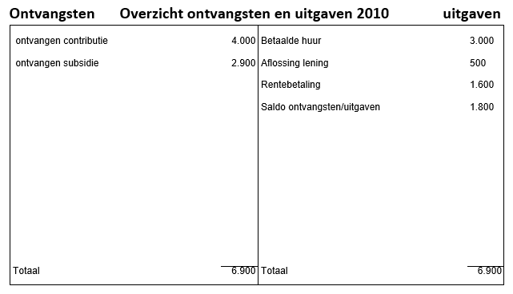

Slide 4
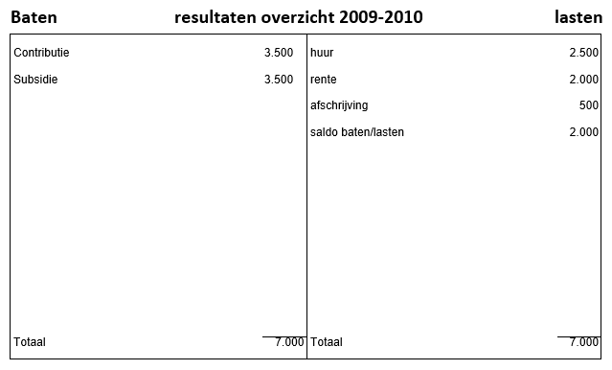

Slide 5
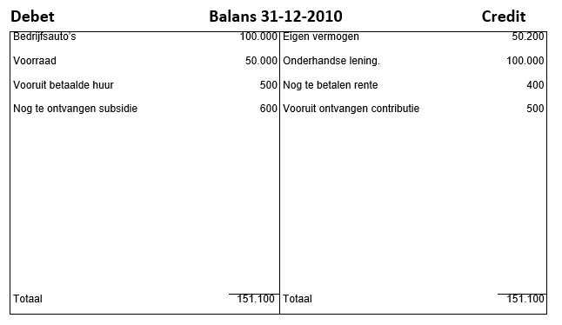

Slide 6
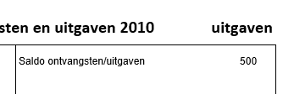
Relatie tussen kas/bank begin → saldo o/u → kas/bank einde.

Slide 7
Relatie tussen EV→ saldo B/L→ EV einde.

Slide 8
Overlopende posten →nog te betalen bedragen.

Slide 9
Overlopende posten →vooruit ontvangen bedragen

Slide 10
Overlopende posten →nog te ontvangen bedragen

Slide 11
Overlopende posten →vooruit betaalde bedragen.

Slide 12
Opdracht 1:
Creëer het ontvangsten/uitgaven overzicht.
10 minuten de tijd.
Eerder klaar?
creëer het baten/lasten overzicht.
10
9
8
5
6
7
4
3
1
2
14
13
11
15
12

Slide 14
Opdracht 2:
Creëer het baten/lasten overzicht.
10 minuten de tijd.
Eerder klaar?
Kijk even in het rond.
10
9
8
5
6
7
4
3
1
2
14
13
11
15
12

Slide 16
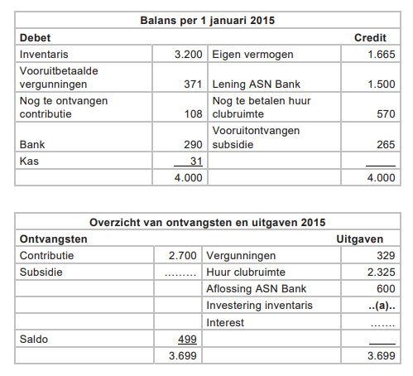

Slide 17
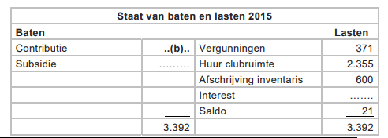
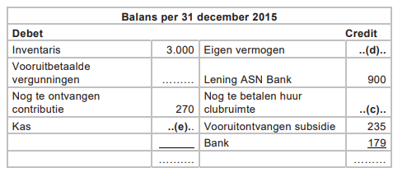

Slide 18
